Slide 1

POVO
Bijeenkomst 20-10-2016
Onderwerp:
Opbrengsten voor advisering van de Citotoetsen op leerlingniveau.
Frans van den Heuvel

Slide 2
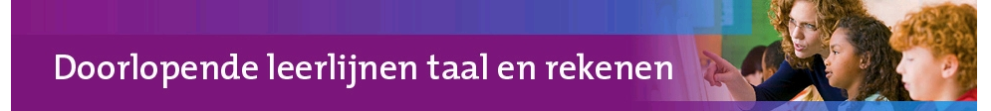
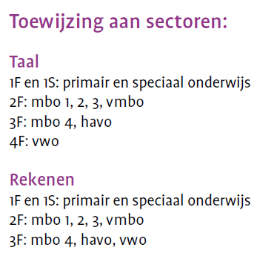


Referentieniveaus
Notes:
Gelden integraal voor SBO en SO (m.u.v. mg en zmlk). Voor VSO nog vast te stellen in kader v. wetgeving kwaliteit.
2

Slide 3
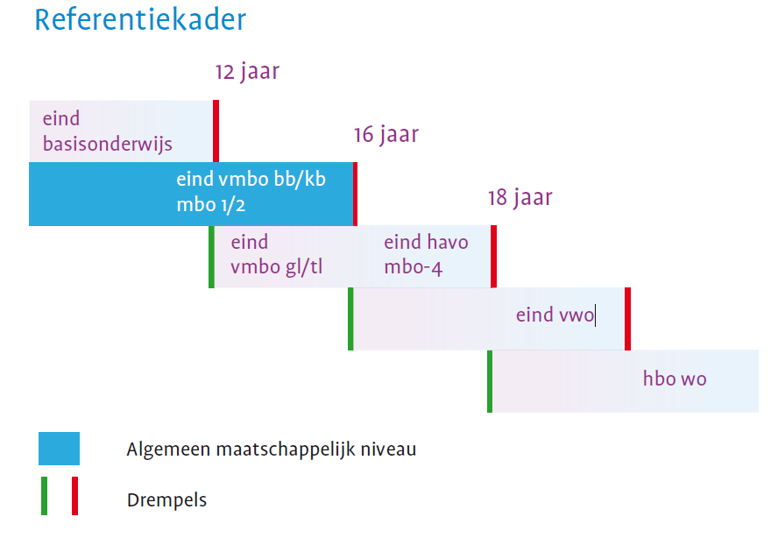
Toewijzing sectoren volgens Expertgroep
fundamenteel niveau 1F
einde basisonderwijs
nodig voor instroom in bb en kb van vmbo.
streefniveau 1S
einde basisonderwijs
nodig voor instroom in theoretische of gemengde leerweg vmbo en voor havo/vwo.
fundamenteel niveau 2F
einde vmbo bb en kb
wat je als burger moet kunnen in de maatschappij.

Slide 4
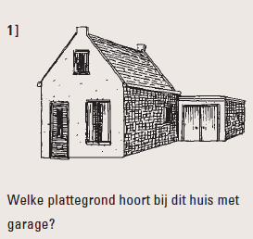
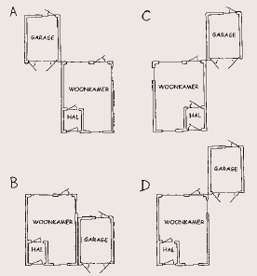
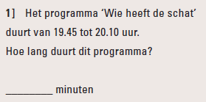

PPON-opgaven uit het domein Meten & meetkunde die door alle bb-leerlingen goed en soms matig beheerst worden
Notes:
Dit gaat goed

Slide 5
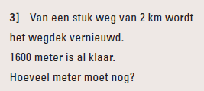

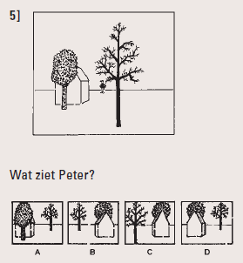
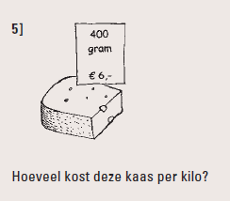
PPON-opgaven uit het domein Meten & meetkunde die door de slechtst presterende leerlingen onvoldoende en door de best presenterende leerlingen goed beheerst worden
Notes:
Dit doen de betere goed, de slechtere niet

Slide 6
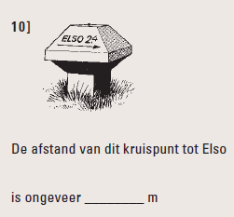
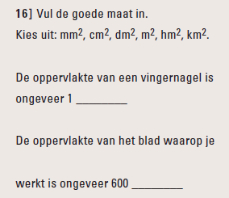
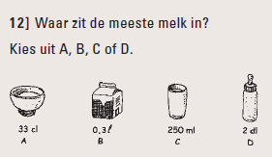
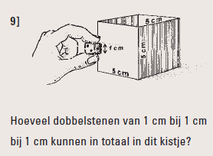
PPON-opgaven uit het domein Meten & meetkunde die door alle bb-leerlingen onvoldoende en soms matig beheerst worden.
Notes:
Dit doen ze onvoldoende

Slide 7
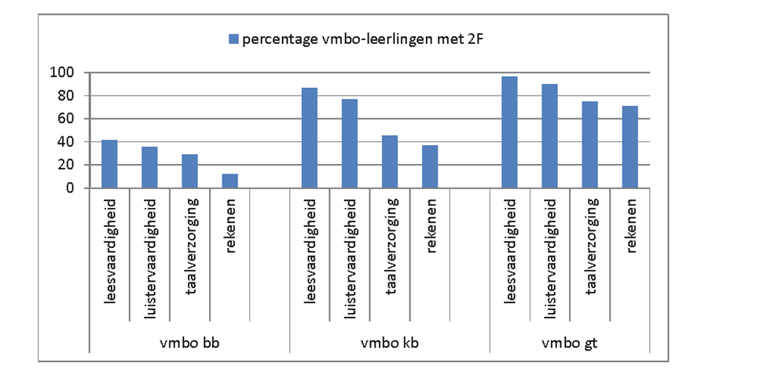
Bron: Cito Meting taal en rekenen 2010.
Tweede meting: een indicatie van leerprestaties in termen van het referentiekader, Arnhem 2011.
Slechts 12% van de leerlingen die in 2010 eindexamen vmbo-bb deden zou niveau 2F gehaald hebben, MAAR…
Notes:
Vergelijking tot eindexamen

Slide 8
Een nuancering is op zijn plaats…
Deze leerlingen hebben nog geen extra rekenonderwijs gehad, gericht op het behalen van niveau 2F
Er zijn kanttekeningen te maken bij de inhoud van de toets (bijv. opgaven op niveau 2S of wiskunde-opgaven, taligheid ervan); vooral zien als 'nulmeting'
De normen van 2F zijn nog niet volledig uitgekristalliseerd; deze worden steeds duidelijker door pilotafnames en gebruik van ankeritems
Er is dus nog hoop…?!

Slide 9
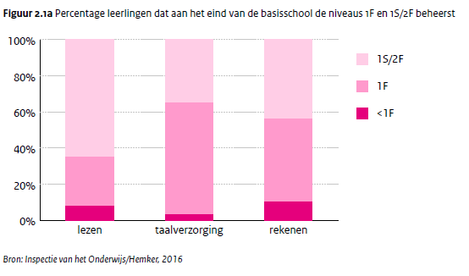
Resultaten 2015

Slide 10
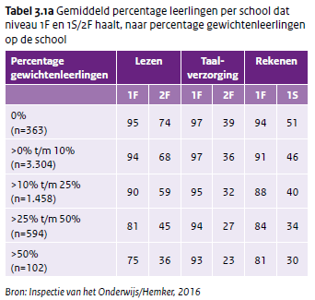
Op basis van leerlinggewicht

Slide 11
Citotoetsen (en andere toetsen)
Analyse op:
Schoolniveau in de vorm van
    Trendanalyse: groep
    Trendanalyse: leerling
Groepsniveau: dwarsdoorsnede voor een of meerdere vakgebieden
Leerlingniveau: Alternatief leerlingrapport

Slide 12
Analyse
Afhankelijk van invoer gegevens:
Ruwe score: niveau A – E; I – V; DLE’s, LRQ’s, enz. Vorderingen en vaardigheidsgroei.
Fouten aanklikken: Analyse via domeinoverzicht.
Antwoorden invoeren. Domeinoverzicht en soorten fouten.
Digitaal toets maken. Domeinoverzicht en soorten fouten.

Slide 13
Alternatief leerlingenrapport
Niveau.
Vaardigheidsgroei ten opzichte van zichzelf en anderen.
Koppeling met de referentieniveaus.
Welke toets een volgende keer.
Tussenvormen van een toets afnemen.
Aangeven van de resultaten op bijvoorbeeld het domein rekenen voor de verschillende onderdelen.

Slide 14
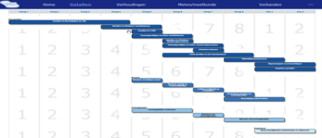
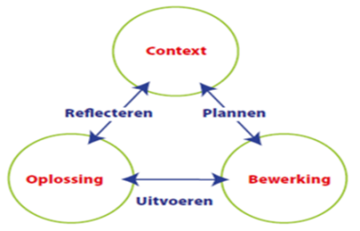
Verdere analyse of diagnostiek in de vorm van:
Rekenen: Diagnostisch procesonderzoek:
  leerlijnen
  Drieslagmodel

Slide 15
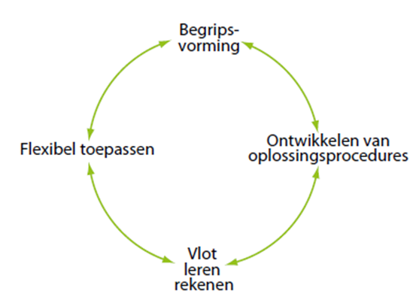
Verdere analyse rekenen
Hoofdlijnenmodel
Proces van het leren rekenen (per leerlijngebied/ domein):
Begripsvorming (concept-ontwikkeling en betekenis verlenen)
Ontwikkeling van rekenwiskundige procedures
Vlot leren rekenen (automatiseren en memoriseren)
Flexibel toepassen

Slide 16
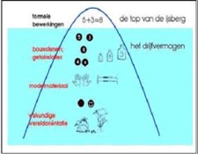
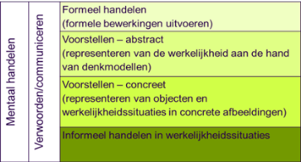
Verdere analyse rekenen
IJsbergmodel
Handelingsmodel

Slide 17
Begrijpend lezen
Technische leesvaardigheid
Talige kennis: vaak in de vorm van woordenschat
Wereldoriënterende kennis (eindtoets?)
Strategieën: sturings-, lees-, en herstelstrategieën
Metacognitieve kennis: zelfregulering
  kunnen plannen
  sturen
  controleren
  bijstellen
Geheugen, denkvaardigheid
Beheersen studietechnieken

Slide 18
Spelling
Foutenbewustzijn
Strategiegebruik:
  Luisterwoord
  Inprenten
  Analogieaanpak
  Woordvormingsstrategie
  Regelaanpak (algoritme)
    gesloten lettergreep
    open lettergreep
    verdubbeling van de medeklinker
    tweetekenklank
    verlengingsregel
Beheersing onderliggende vaardigheden

Slide 19

Knelpunt …
Een groep leerlingen (25%) haalt niveau 1F niet op 12-jarige leeftijd....
Streven 85% haalt dat niveau.
Resultaten zijn beter: zie
onderwijsinspectie 2015
Notes:
De referentieniveaus uit het referentiekader zijn ook voor leerlingen met specifieke onderwijsbehoeften het uitgangspunt. Er zijn echter leerlingen die, ondanks de inspanningen van de school, de referentieniveaus niet halen op het moment dat het van hen wordt verwacht. Dan kan het nodig zijn om keuzes te maken. Bijvoorbeeld voor die leerlingen waarvoor een ontwikkelingsperspectief is vastgesteld en waar de school nu voor de vraag staat wat een passend aanbod is voor deze leerling.

Slide 20
Welke leerlingen?
Kindfactoren: Cognitieve capaciteiten goed maar er is sprake van bijvoorbeeld ADHD, ASS, dyslexie, dyscalculie, enz.
Thuis onvoldoende gericht op de schooltaal en te weinig taalstimulering
Meertalige achtergrond
Beperkte leermogelijkheden

Slide 21
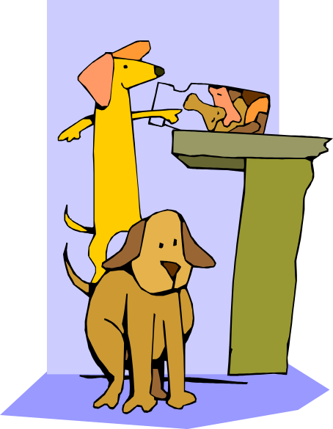
Mogelijke interventies
Intensief programma om aansluiting bij de groep te houden/remediëren
  Didactische inspanning
  Onderhoud en tijd
Inzetten van hulpmiddelen en er mee leren omgaan (compenserend)
Dispenserende maatregelen
Leerroutes: passend aanbod door onderbouwde keuzes
Specifieke ondersteuningsbehoefte: ontwikkelingsperspectief
Notes:
Leerlingen die achterblijven bij de verwachtingen krijgen doorgaans eerst een intensief programma aangeboden dat ertoe zou moeten leiden dat de aansluiting bij de groep behouden blijft. Ook remedial teaching behoort tot de ingrediënten van een intensiever programma.
Soms is de reden dat een leerling achterblijft het feit dat hij niet de juiste hulpmiddelen op het juiste moment krijgt aangeboden. En kan de leerling toch een stapje verder komen als het op het juiste moment de juiste hulpmiddelen (o.a. didactische hulpmiddelen, stappenplannen, aangepaste leeromgeving, specifieke materialen) aangeboden krijgt. Bij sommige leerlingen is het toch nodig om keuzes in aanbod (doelen) te maken om de leerling verder te helpen. De beschikbare hoeveelheid onderwijstijd afgezet tegen de vorderingen van de leerling noopt soms te het maken van keuzes. Functionaliteit van een doel voor de leerling, gezien zijn ontwikkelingsperspectief, is een belangrijk criterium om op een doel te focussen danwel een doel te schrappen.

Slide 22
Doelgroepen en leerroutes
Rekening houdend met:
cognitieve capaciteiten en/of specifieke beperkingen (ASS, ADHD, Dyslexie)
doorstroom vervolgonderwijs (uitstroombestemming/ontwikkelingsperspectief)
bandbreedte
Leerlingen zitten in alle vormen van primair onderwijs,
dus zowel in regulier als, speciaal (basis) onderwijs
Groep 1 Leerroute 1 (vmbo-tl/gl en hoger)
Groep 2 Leerroute 2 (vmbo bb/kb)
Leerroute 3 (PrO en VSO arbeid)
Zie schema pagina 21: Passende perspectieven taal (Wegwijzer)
Uitgezonderd: Leerlingen met zml of zml-mg indicatie.
Notes:
22
Twee groepen
Passende perspectieven maakt eerst onderscheid in twee groepen leerlingen:
Groep 1: leerlingen met (boven)gemiddelde cognitieve capaciteiten, maar met taal- of rekenproblemen door een specifieke beperking of stoornis. De leerlingen uit deze eerste groep hebben een uitstroomperspectief van vmbo-t of hoger.
Groep 2: leerlingen met lage(re) cognitieve capaciteiten. Daarnaast kunnen in deze tweede groep natuurlijk ook andere specifieke beperkingen voorkomen. Een deel van deze leerlingen kan naar de basis- of kaderberoepsgerichte leerweg in het vmbo (bb/kb), eventueel met leerwegondersteuning (lwoo). Andere leerlingen in deze groep stromen door naar het praktijkonderwijs of het uitstroomprofiel arbeid in het vso (vso arbeid).
Leerroute 1:
Leerlingen met voldoende cognitieve capaciteiten met een specifieke beperking die in staat worden geacht met extra (didactische) inspanningen/aanpassingen/hulpmiddelen minimaal 1F te halen.
Er is sprake van een discrepantie tussen de wenselijke en feitelijke situatie: leerlingen zouden gezien hun cognitieve mogelijkheden 1F of hoger moeten kunnen halen, maar halen het niet vanwege een beperking (bv fysiek of gedragsmatig) of stoornis (bv dyslexie, dyscalculie).
Leerroute 2:
Leerlingen met minder cognitieve capaciteiten die 1F nog niet halen, maar die in staat worden geacht met extra (didactische)
inspanningen/aanpassingen/hulpmiddelen 1F alsnog te halen. In het PO/S(B)O focust Passende Perspectieven voor deze doelgroep op doelen die prioriteit hebben. Leerlingen kunnen doorgroeien in het vervolgonderwijs en halen daar alsnog 1F, bijvoorbeeld op 14-jarige leeftijd.
Leerroute 3:
Leerlingen met minder cognitieve capaciteiten die 1F niet halen, maar die in staat worden geacht met extra (didactische) inspanningen/aanpassingen/
hulpmiddelen verder te komen dan nu het geval is. Ook deze leerlingen groeien door in het vervolgonderwijs, maar door de inhoudelijke keuzes die in het PO/S(B)O gemaakt zijn halen ze 1F op onderdelen niet.

Slide 23
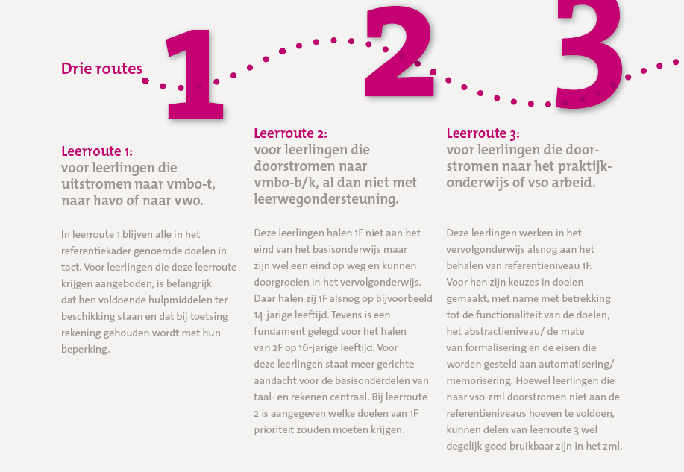

Slide 24
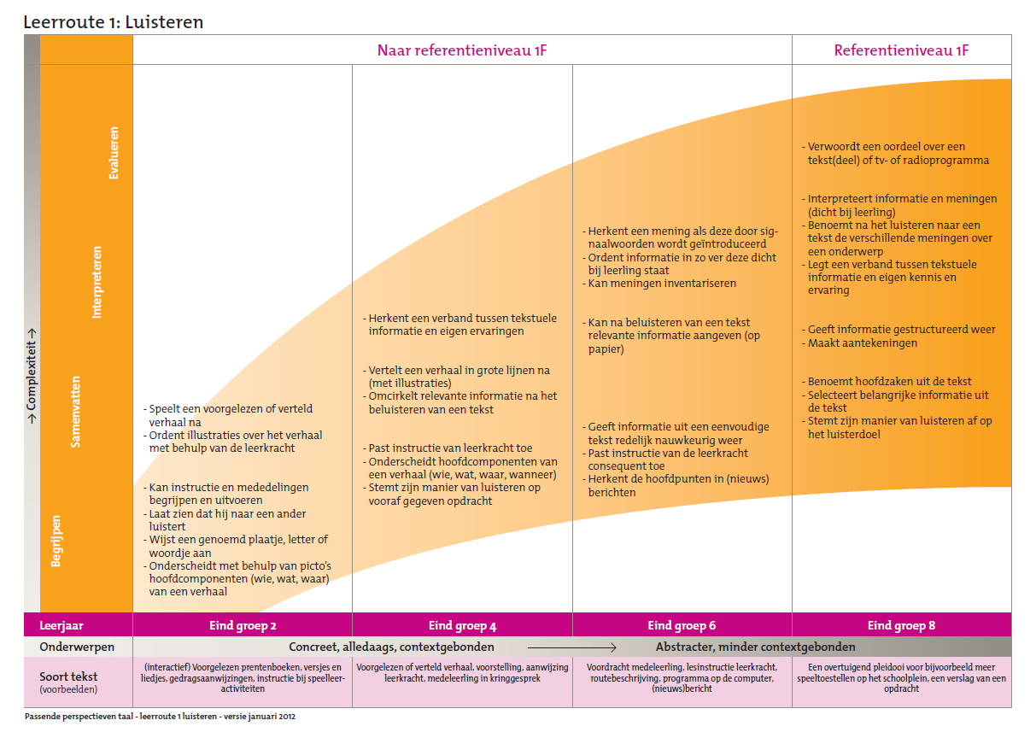
Notes:
Een leerroute bestaat uit een beschrijving van doelen gekoppeld aan benodigde taalvaardigheden, te weten: begrijpen, samenvatten, interpreteren, evalueren. Dit zijn vaardigheden in oplopende complexiteit. Doelen rondom evalueren zijn moeilijker dan die van samenvatten.
Een leerroute is opgedeeld in leerjaren. Ook dat onderscheid kent een opbouw: doelen in leerjaren groep 5/6 zijn moeilijker dan die uit andere leerjaren en borduren voort op doelen uit eerdere leerjaren (cumulatief). Vanaf groep 5/6 wordt meestal pas een leerroute gekozen en zijn vooral de doelen uit die leerjaren relevant. Maar het kan zijn dat de leerling vastloopt in die doelen, dan kan worden teruggegrepen op doelen uit eerdere leerjaren.
Het is niet de bedoeling dat deze doelen uit eerdere leerjaren wordt gebruikt om leerlingen in de leerjaren 1-2, 3-4 te plaatsen in een leerroute. Deze leerlingen zijn nog te jong om in een leerroute te plaatsen, zij zullen nog veel baat hebben bij het reguliere aanbod om ze een stapje verder te helpen (uitzonderingen daargelaten). Vanaf groep 5/6 kan het plaatsen in een leerroute wel en is de informatie uit eerdere leerjaren van belang om daarop te kunnen teruggrijpen en om de doorgaande lijn in de opbouw van het domein te zien.

Slide 25
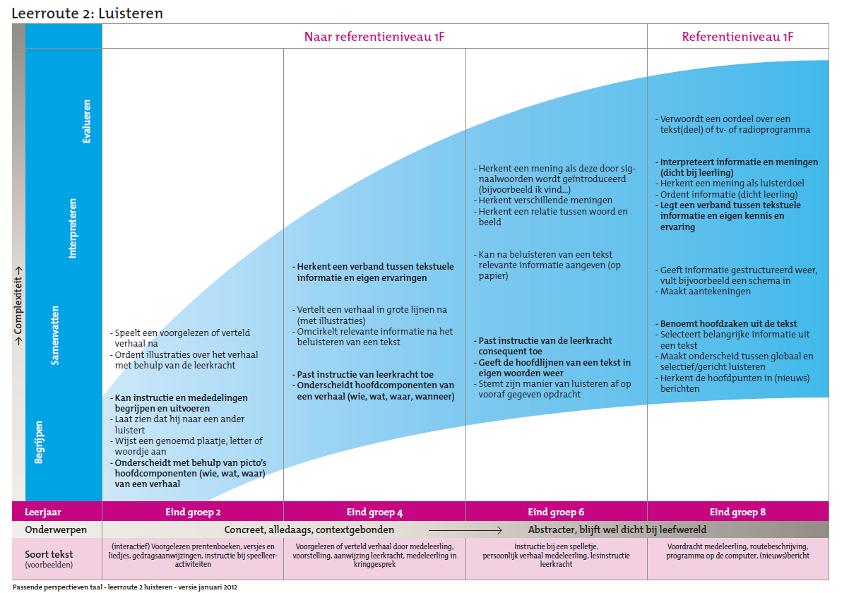
Notes:
Leerroute 2 streeft in principe naar 1F, met grotendeels dezelfde doelen. Het geeft daarbij een prioritering aan, door het onderscheid te maken naar dikgedrukte doelen en niet dikgedrukte doelen. Doelen die dikgedrukt zijn, moeten zeker beheerst worden en zullen dus als eerste gekozen kunnen worden om een passend onderwijsaanbod samen te stellen. Ook zijn de complexiteit van de doelen, contexten en soorten teksten verschillend met leerroute 1.

Slide 26
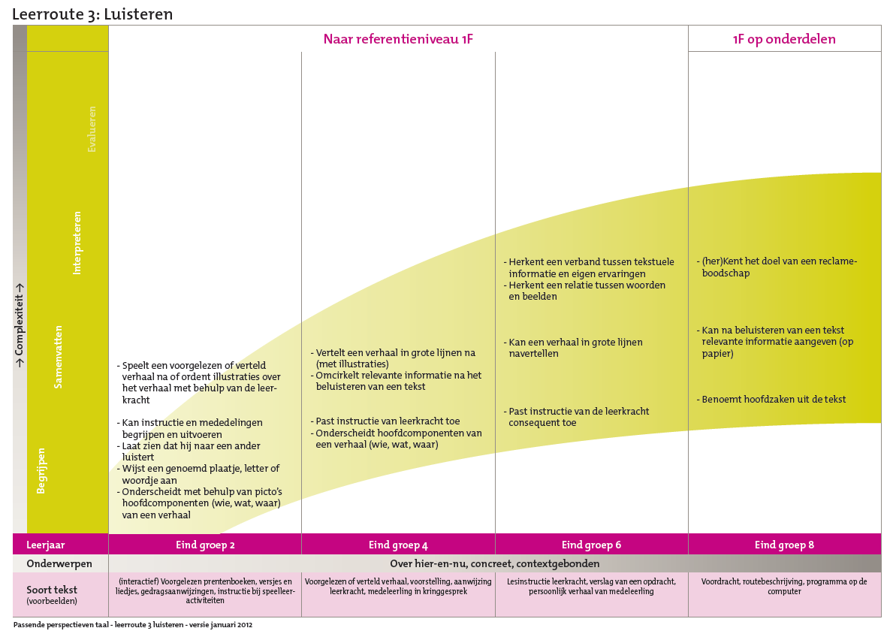
Notes:
Leerroute 3 streeft op onderdelen naar 1F. De doelen die een functionele waarde hebben, zijn overgenomen in deze leerroute. De meer cognitieve doelen zijn weggelaten. Het is van belang dat deze leerlingen, die zich voorbereiden op het praktijkonderwijs, vooral die doelen aangeboden krijgen waar zij in het vervolgonderwijs en in de maatschappij het meest aan hebben (functionele redzaamheid).

Slide 27
Passende perspectieven
Primair onderwijs
Leerroutes rekenen
Uitwerking De wereld in getallen en Passende Perspectieven.pdf
Leerroutes taal: zie boven; 1*-aanpak of lager.
Voortgezet onderwijs
Leerroute praktijkonderwijs
..\Referentieniveaus en Passende perspectieven\Praktijkonderwijs\passende-perspectieven-praktijkonderwijs-doelenoverzicht.pdf
..\Referentieniveaus en Passende perspectieven\Praktijkonderwijs\passende-perspectieven-praktijkonderwijs-leerroutes-rekenen.pdf
..\Referentieniveaus en Passende perspectieven\Praktijkonderwijs\passende-perspectieven-praktijkonderwijs-leerroutes-taal.pdf

